Slide 1
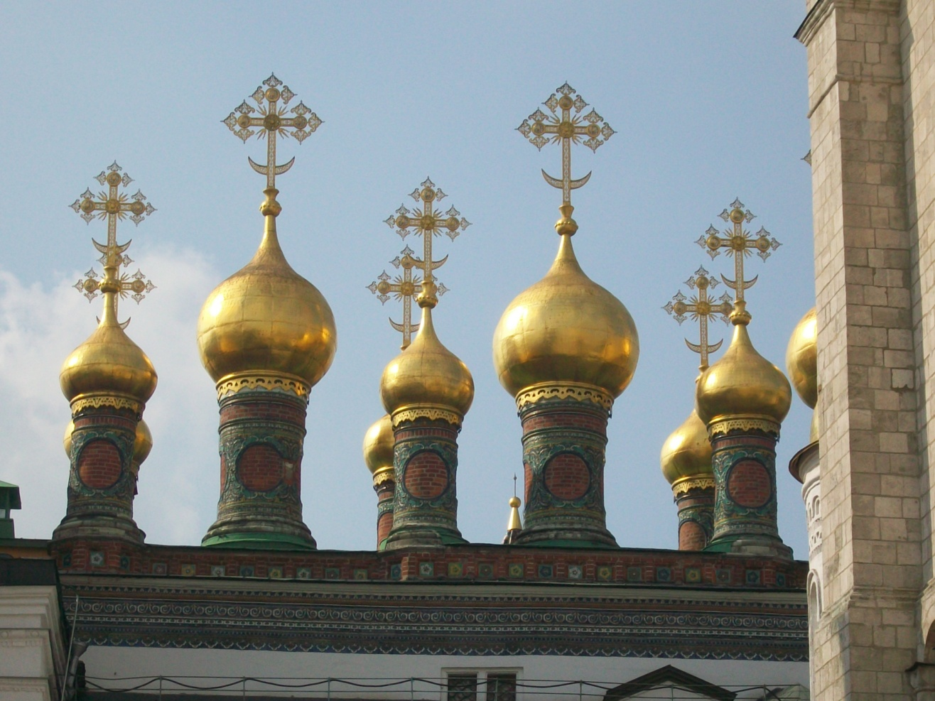
How to form plurals
Russian Level1

Slide 2
Objectives
By the end of this tutorial you will know:
How to create plurals of Russian nouns
Why knowledge of the singular form is important for the formation of the plural form

Slide 3
Plural forms: Masculine
In order to form plurals you need to know the singular form of the noun because plural forms depend on their endings!
MASCULINE NOUNS Singular |  |  | Plural
 | REMOVE THE LETTER | ADD THE ENDING
Институт Конь Трамвай
-
ы
Институты
ь
и
кони
й
и
трамваи

Slide 4
Plural forms: Feminine
In order to form plurals you need to know the singular form of the noun because plural forms depend on their endings!
FEMININE NOUNS Singular |  |  | Plural
 | REMOVE THE LETTER | ADD THE ENDING
Мама Таня тетрадь
а
ы
мамы
я
и
Тани
ь
и
тетради

Slide 5
Plural forms: Neuter
In order to form plurals you need to know the singular form of the noun because plural forms depend on their endings!
NEUTER NOUNS Singular |  |  | Plural
 | REMOVE THE LETTER | ADD THE ENDING
Оkно море
о
а
окна
е
я
моря

Slide 6
Rules of Orthography!
К, Г, Х, Ш, Щ, Ж, Ч, and soft sign are tricky!
Masculine + = и (порог- пороги)
Feminine + a = и (дорога- дороги)

Slide 7
Exceptions!
Друг –друзья,
стул – стулья,
дерево – деревья,
учитель – учителя,
человек – люди,
сын – сыновья,
дочь – дочери,
доктор – доктора,
ребёнок – дети,
брат – братья,
муж – мужья

Slide 8
Let’s practice!
Студент
учитель
Мама
Бабушка
Друг
Брат
Подруга
Соседка
Сестра
Семья
Папа
дедушка
студенты
учителя
мамы
бабушки
друзья
братья
подруги
соседки
сестры
семьи
папы
дедушки

Slide 9
GOOD WORK!

